Slide 1
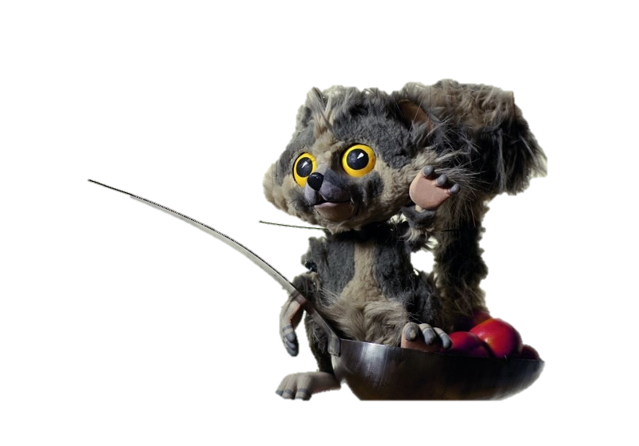
LIKOVNA UMETNOST
GLASBENA UMETNOST
KNJIŽEVNOST
MEDPREDMETNO POVEZOVANJE

Slide 2
Dragi učenci!
V tem tednu se bomo Glili in Glalu pridružili na leteči žlici.
Odleteli bomo v deželo domišljije, kjer bomo književnost združili z likovno in glasbeno umetnostjo!
Ker je gradivo bolj obsežno, lahko naloge razporediš na več dni.
Naj se popotovanje prične!

Slide 3
KOSOVIRJA NA LETEČI ŽLICI
Svetlana Makarovič

Slide 4
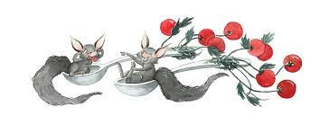
KOSOVIRJI?
Kosovirji imajo mehak rjav kožuh, košat rep in šestnajst ostrih zob s katerimi razkosavajo paradižnike, ki so glavna kosovirska hrana.
Večinoma so ljubki in družabni, ne marajo pa draženja ali prehitrega zbujanja iz spanja.

Slide 5
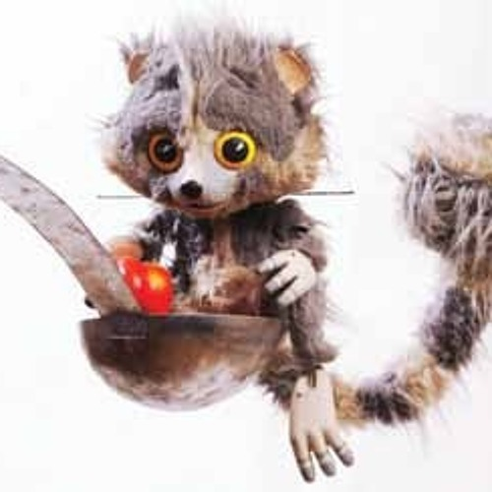
KOSOVIRJI?
Delijo se na neradovedne, ki večinoma spijo in radovedne, ki jih vse zanima.
Po zraku se premikajo z letečimi žlicami, na katerih dozorevajo paradižniki.
Kosovirji živijo v Kosoviriji deželi, ki je ni na zemljevidu, ker je zdaj tu, zdaj tam.

Slide 6
Kosovirji so nastali v domišljij pisateljice Svetlane!
KNJIŽEVNOST

Slide 7
RAZMISLI …
Te je že kdaj kdo namerno jezil, izzival?
Kako si se odzval?

Slide 8
ODLOMEK IZ BERILA
V kazalu berila poišči pisateljico Svetlano Makarovič in odlomek z naslovom
Kosovirja na leteči žlici.
Poslušaj odlomek iz berila.

Slide 9
ODLOMEK IZ BERILA
Zdaj pa sam/-a glasno preberi odlomek iz berila.
Če berila nimaš, si lahko pomagaš s prosojnicama na naslednji strani.

Slide 11
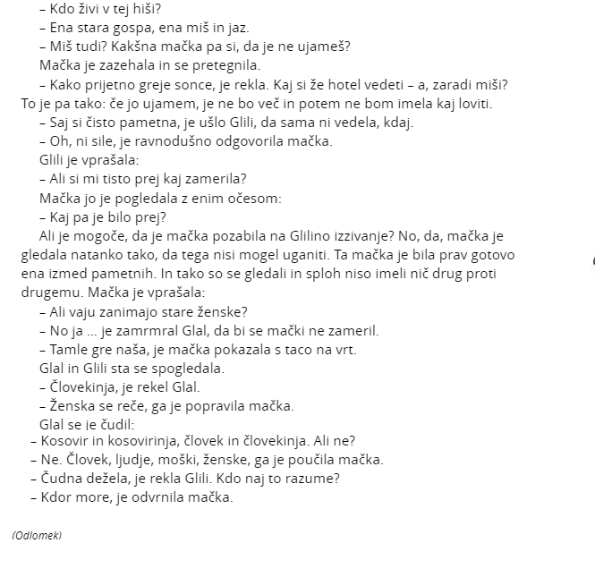
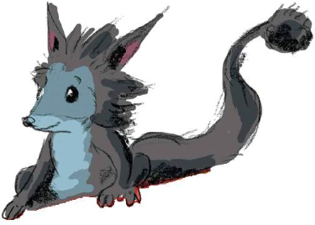

Slide 12
RAZMISLI IN ODGOVORI …
NAVODILO: Odpri zvezek, napiši naslov: SVETLANA MAKAROVIČ: KOSOVIRJA NA LETEČI ŽLICI, odgovori na vprašanja.

Slide 13
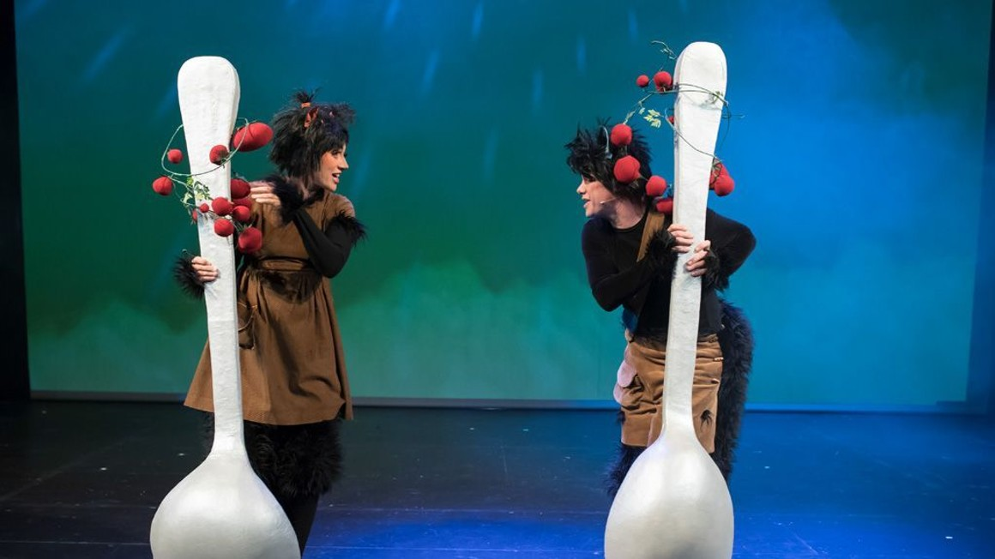
MODRA MISEL
Dobro premislite, preden komu izrečete težko besedo in ne zamudite nobene priložnosti, da izrečete dobro.
(Georg Horace Lorimer)

Slide 14
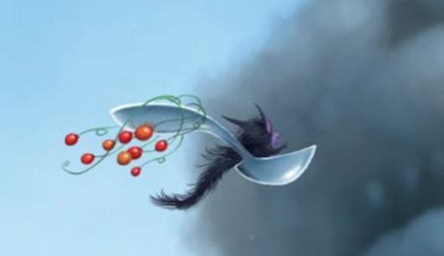
KOSOVIRSKE PESMI
Misliš, da imajo kosovirji svoje pesmi?
Morda celo Kosovirsko himno?
Kaj pa, če jim na nebu kdaj grozijo spake?
Le kako jim uidejo?

Slide 16
KAJ NASTANE, ČE ZDRUŽIMO:
LIKOVNO UMETNOST
KNJIŽEVNOST
GLASBENO UMETNOST

Slide 17
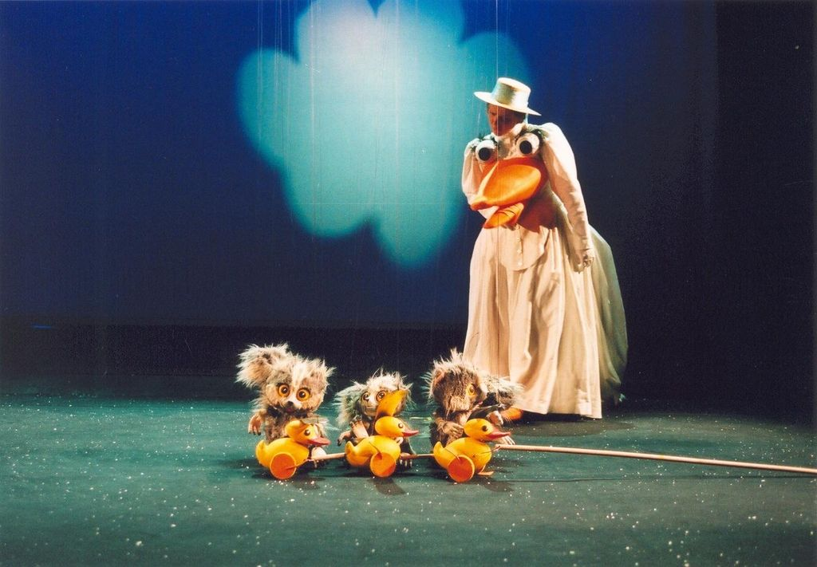
SEVEDA, LUTKOVNA PREDSTAVA!
Domišljijski svet pravljic lahko uprizorimo na najrazličnejše načine. V Lutkovnem gledališču Ljubljana so združili književnost, glasbo in likovno umetnost ter tako odigrali predstavo Spet kosovirji!.
Predstavo si oglej tu: https://vimeo.com/413540977?ref=em-share

Slide 18
KDAJ JE SREČEN KOSOVIR?
Si opazil/-a da je lutkovna predstava prepletena tudi z glasbo?
Še enkrat poslušaj eno izmed pesmi predstave: https://www.youtube.com/watch?v=XWq3rUEECXA
Gre hitro v uho, kajne?
Le zapoj zraven!
GLASBENA UMETNOST

Slide 19
POUSTVARJANJE
Sedaj pa sledi tvoje poustvarjanje.
Med ponujenimi možnostmi izberi tisto, ki ti je najbolj blizu. Lahko izbereš tudi več možnosti.
LIKOVNA UMETNOST
GLASBENA UMETNOST
KNJIŽEVNOST

Slide 20
LITERARNO POUSVARJANJE
Prestavljaj si, da Glili in Glib pristaneta na tvojem oknu. Ker piha veter Prepirljivec, te kosovirja začneta izzivati … Napiši, kaj se zgodi.
Napiši pesem o kosovirjih in njihovih doživetjih.
S svojih potepanj bi Glili in Glal malemu kosovirju Galilu lahko poslala pismo. Kako sta zvedavemu Galilu v pismu opisala svoja vznemirljiva doživetja, npr. srečanje z mačko ali vetrom Prepirljivcem? Nadaljuj pismo.

Slide 21
4. Predstavljaj si, da si kosovir. Opiši, kako preživljaš dneve,kaj vidiš, slišiš, vonjaš in okušaš, ko na svoji žlici letaš po svetu? Lahko zapišeš v obliki zgodbe, dnevnika …
5. Kosovirji so te povabili na večerjo.
- Seveda so ti najprej poslali vabilo.
Kaj je pisalo na njem?
Posebej zate so pripravili umetniški večer. Opiši program.
Vse nas zanima, kaj ste jedli za večerjo. Napiši jedilni list.

Slide 22
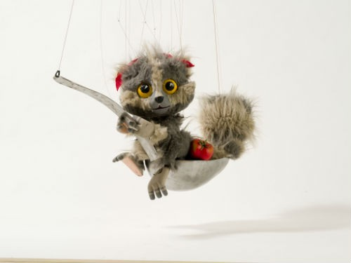
LIKOVNO POUSTVARJANJE
Ilustriraj Glili in Glala po svoji domišljiji.
Izdelaj lutke pravljice Kosovirja na leteči žlici in odigraj pravo lutkovno predstavo.
Predstavi svoj najljubši odlomek lutkovne predstave v obliki stripa.

Slide 23
GLASBENO POUSTVARJANJE
Z inštrumentom, ki si ga izdelal/-a pri GUM, spremljaj pesem Kdaj je srečen kosovir?. Zraven seveda zapoj.
Pesmi Kosovirja na leteči žlici ali pesmi Glej ga spaka dodaj instrumentalno spremljavo.
Izmisli si besedilo svoje pesmi o kosovirjih ter dodaj instrumentalno spremljavo.

Slide 24
POUSTVARJANJE
Izbrano poustvarjanje fotografiraj ali posnemi ter pošlji učiteljici po elektronski pošti,
in sicer do ponedeljka, 1. 6. 2020.
LIKOVNA UMETNOST
GLASBENA UMETNOST
KNJIŽEVNOST

Slide 25
VIRI
Radovednih 5, berilo za 4. razred
Lutkovno gledališče Ljubljana

